Slide 1
Markov Decision Process

Slide 2
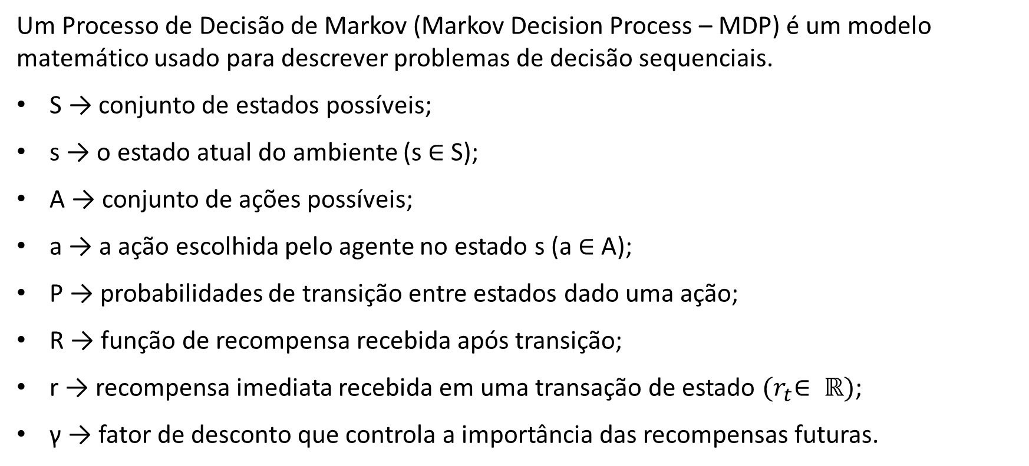
Processo de Decisão de Markov
Um Processo de Decisão de Markov (Markov Decision Process – MDP) é um modelo matemático usado para descrever problemas de decisão sequenciais.
S → conjunto de estados possíveis;
s → o estado atual do ambiente (s ∈ S);
A → conjunto de ações possíveis;
a → a ação escolhida pelo agente no estado s (a ∈ A);
P → probabilidades de transição entre estados dado uma ação;
R → função de recompensa recebida após transição;
r → recompensa imediata recebida em uma transação de estado ${(r}_{t}∈ ℝ)$;
γ → fator de desconto que controla a importância das recompensas futuras.

Slide 3
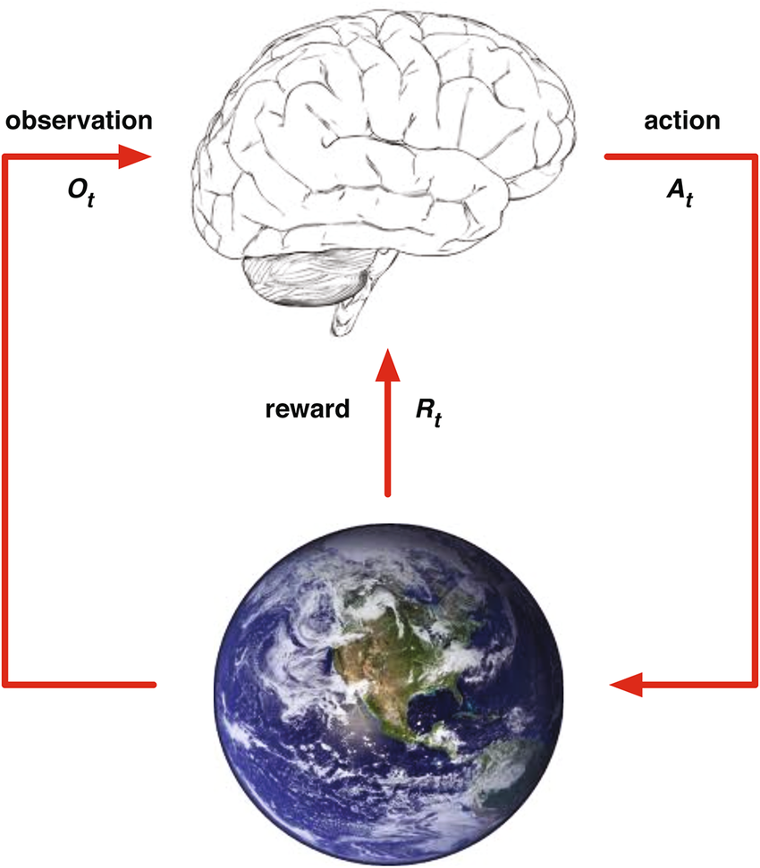
Processo de Decisão de Markov
https://www.researchgate.net/publication/371953230.

Slide 4

Processo de Decisão de Markov
https://medium.com/mdp-markov-decision-process-rl-reinforcement-learning.

Slide 5
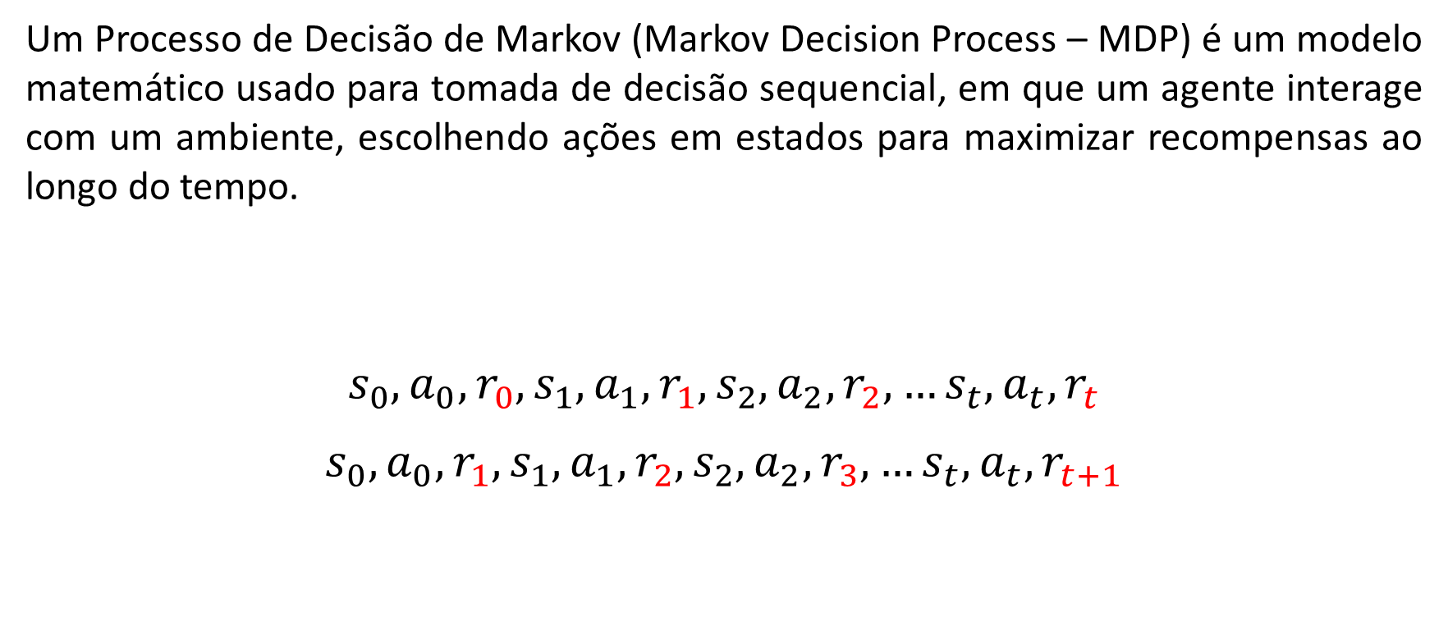
Processo de Decisão de Markov
Um Processo de Decisão de Markov (Markov Decision Process – MDP) é um modelo matemático usado para tomada de decisão sequencial, em que um agente interage com um ambiente, escolhendo ações em estados para maximizar recompensas ao longo do tempo.
$$s_{0},a_{0},r_{0},s_{1},a_{1},r_{1},s_{2},a_{2},r_{2},…s_{t},a_{t},r_{t}$$
$$s_{0},a_{0},r_{1},s_{1},a_{1},r_{2},s_{2},a_{2},r_{3},…s_{t},a_{t},r_{t+1}$$

Slide 6
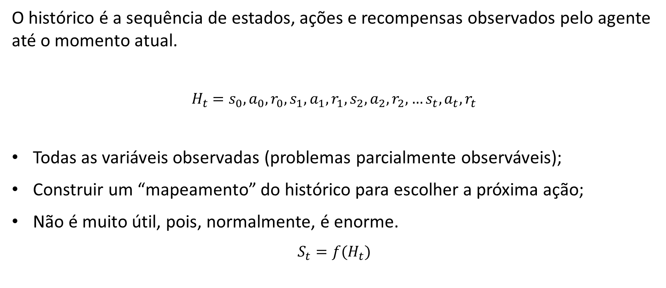
Histórico
O histórico é a sequência de estados, ações e recompensas observados pelo agente até o momento atual.
$$H_{t}=s_{0},a_{0},r_{0},s_{1},a_{1},r_{1},s_{2},a_{2},r_{2},…s_{t},a_{t},r_{t}$$
Todas as variáveis observadas (problemas parcialmente observáveis);
Construir um “mapeamento” do histórico para escolher a próxima ação;
Não é muito útil, pois, normalmente, é enorme.
$$S_{t}=f(H_{t})$$

Slide 7
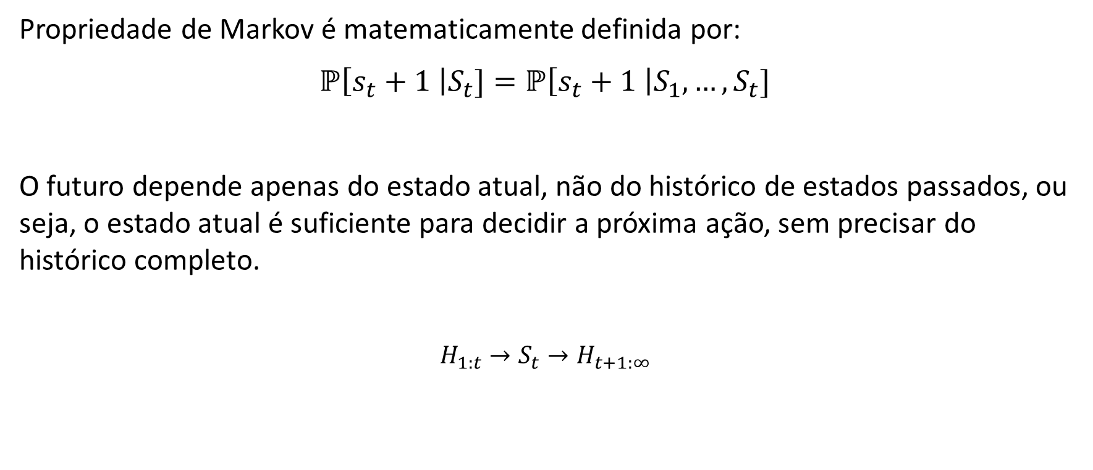
Propriedade de Markov
Propriedade de Markov é matematicamente definida por:
$$ℙ\left[s_{t}+1 \right|S_{t}]=ℙ\left[s_{t}+1 \right|S_{1},…,S_{t}]$$
O futuro depende apenas do estado atual, não do histórico de estados passados, ou seja, o estado atual é suficiente para decidir a próxima ação, sem precisar do histórico completo.
$$H_{1:t}→S_{t}→H_{t+1:∞}$$

Slide 8
Exemplo
https://www.researchgate.net/publication/371953230.

Slide 9
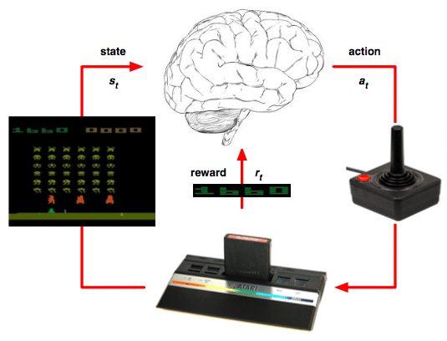
Exemplo
https://www.researchgate.net/publication/313469674.

